Slide 1
Portada
Principios de UI/UX
Usabilidad y Heurísticas de Nielsen

Slide 2
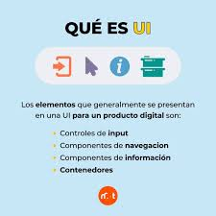
¿Qué es UI?
UI (User Interface) es la interfaz visual con la que interactúa el usuario.
Incluye botones, colores, tipografía y diseño.

Slide 3
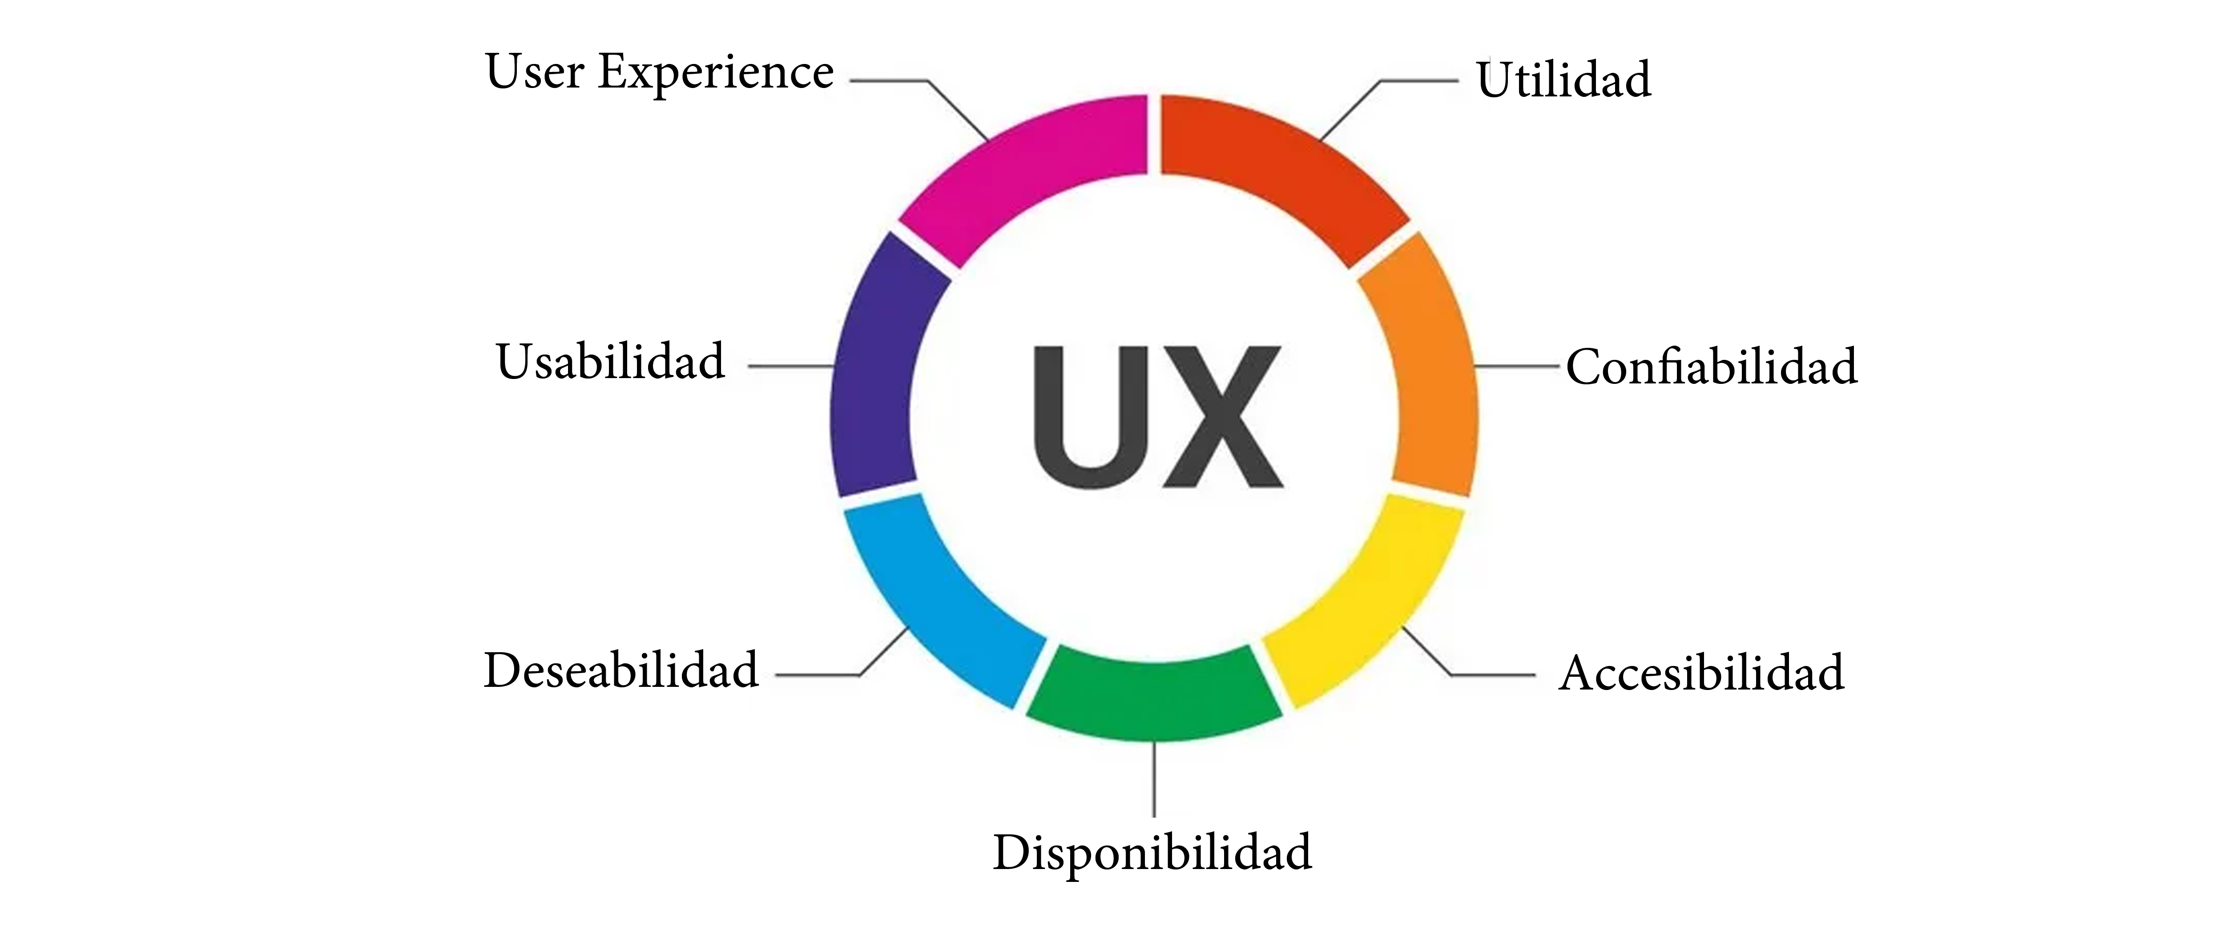
¿Qué es UX?
UX (User Experience) se enfoca en la experiencia completa del usuario.
Busca que el producto sea útil, fácil y agradable.

Slide 4
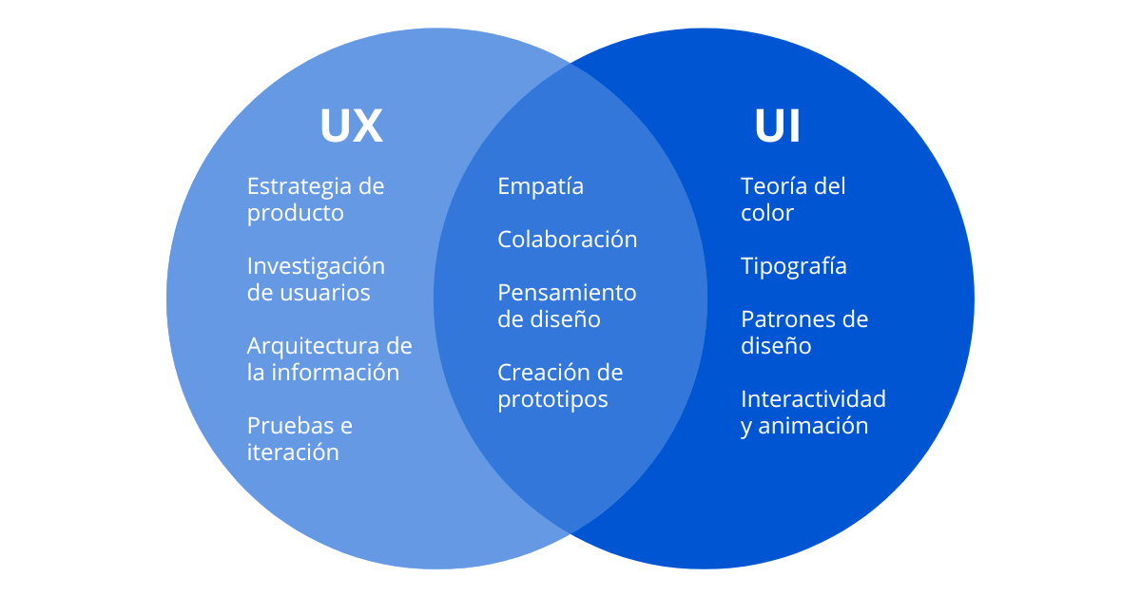
DIFERENCIAS

Slide 5

Principios de UI
• Claridad visual
• Consistencia
• Jerarquía visual
• Accesibilidad
• Retroalimentación inmediata

Slide 6
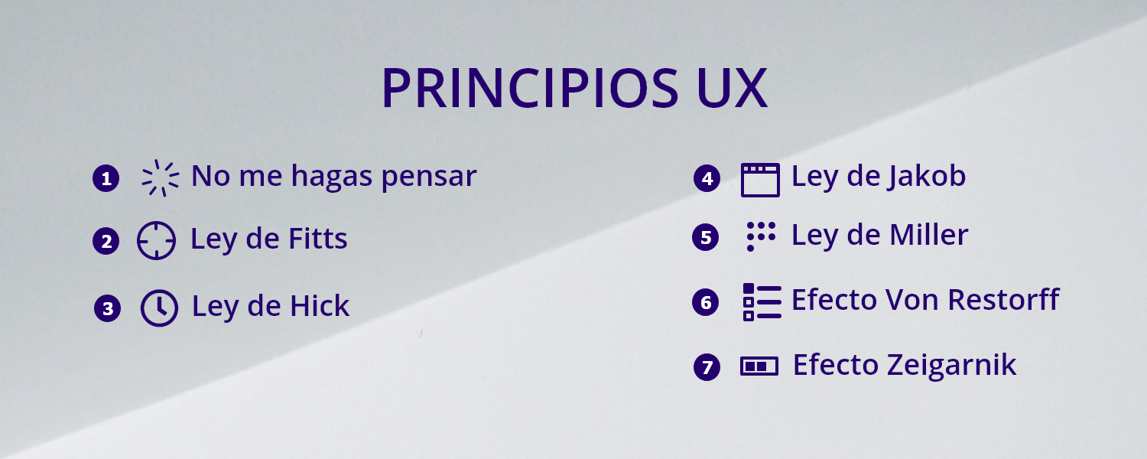
Principios de UX
• Diseño centrado en el usuario
• Facilidad de uso
• Navegación intuitiva
• Eficiencia
• Satisfacción del usuario

Slide 7
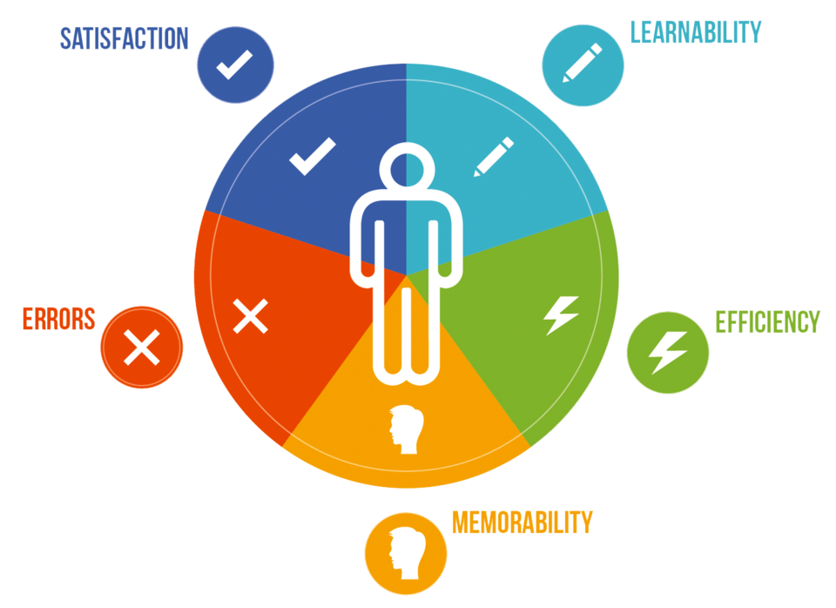
Usabilidad
La usabilidad mide qué tan fácil y eficiente es usar un sistema o aplicación.

Slide 8
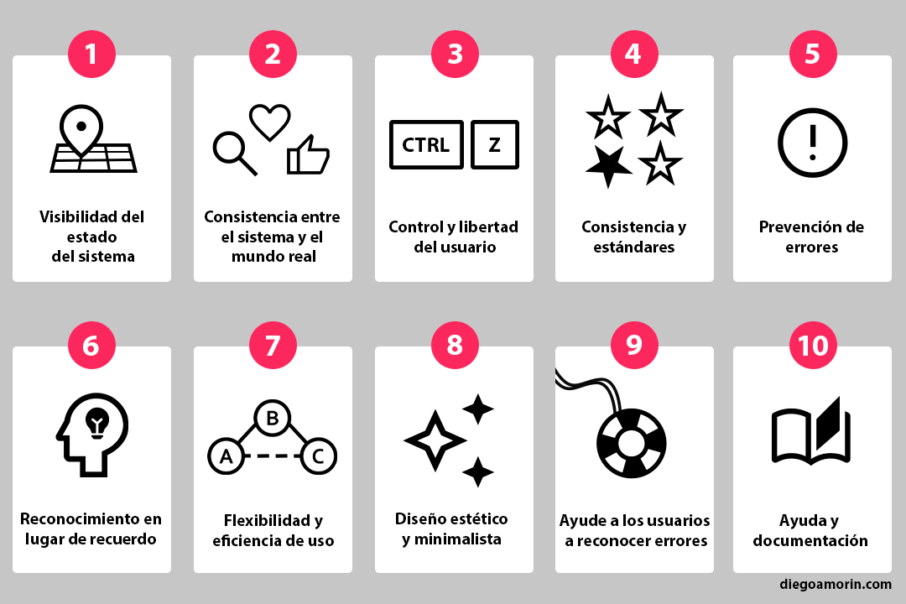
Heurísticas de Nielsen
Jakob Nielsen propuso 10 principios para evaluar la usabilidad de interfaces.

Slide 9

1. Visibilidad del estado
El sistema debe informar siempre qué está pasando.

Slide 10

2. Relación con el mundo real
Usar lenguaje y conceptos familiares para el usuario.

Slide 11
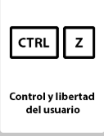
3. Control y libertad
Permitir deshacer o salir fácilmente de acciones.

Slide 12

4. Consistencia y estándares
Mantener diseños y comportamientos uniformes.

Slide 13

5. Prevención de errores
Diseñar para evitar errores antes de que ocurran.

Slide 14
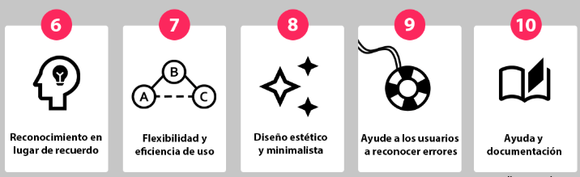
6-10 Heurísticas restantes
• Reconocimiento antes que memoria
• Flexibilidad y eficiencia
• Diseño minimalista
• Ayuda para reconocer errores
• Ayuda y documentación

Slide 15
Conclusión
UI/UX mejora la experiencia digital.
Las heurísticas de Nielsen ayudan a crear productos más usables y efectivos.

